Slide 1






SORTIFY
Платформа
для создания персонализированных нейронных сетей
для анализа маркетинговых данных
‹#›

Slide 2


АКТУАЛЬНОСТЬ ПРОЕКТА
Нейронные сети активно внедряются в различные сферы жизни человека, включая рекламу и маркетинг. Для предприятий, маркетинговых агентств и индивидуальных предпринимателей анализ больших данных занимает около 10 часов в неделю.
По данным на 2022-2023 всего в рейтинге рекламных агентств России РРАР присутствуют 2041 компаний.
Наш проект позволяет ускорить этот процесс с помощью нейросетей, позволяя клиентам быстро анализировать клиентские данные и корректировать рекламные кампании.

Slide 3

ЦЕЛЕВАЯ АУДИТОРИЯ
B2B
индивидуальные предприниматели ( 4 095 826 ИП на 2023 год)
юридические лица (3 232 886 юр. лиц на 2023 год)
маркетинговые агентства (свыше 15000 агентств в России)
‹#›

Slide 4

ПРОБЛЕМА
Наше решение на основе нейронных сетей решает проблему тщательного анализа больших данных в сфере рекламы и маркетинга.
Традиционные методы анализа и управления рекламными кампаниями требуют много времени и усилий, часто не обеспечивая оптимальные результаты.
Наше решение позволит клиентам проводить более быстрый и эффективный анализ данных, оптимизировать рекламные кампании и достигать качественных результатов.
‹#›

Slide 5

РЕШЕНИЕ
Наш проект использует передовые методы машинного обучения и нейронные сети для глубокого анализа маркетинговых данных.
Мы разрабатываем уникальные модели нейронных сетей, которые обрабатывают большие объемы данных с высокой точностью и скоростью.
Наша платформа позволяет создавать персонализированные нейронные сети.
Благодаря Sortify клиенты получают быстрый и точный анализ данных, оптимизируют свои рекламные кампании в соответствии с уникальными потребностями, что позволяет повысить эффективность рекламных кампаний, сократить затраты и увеличить результативность маркетинговых усилий.
‹#›

Slide 6
ЦЕННОСТНОЕ ПРЕДЛОЖЕНИЕ
Мы, компания Sortify,
помогаем маркетологам, рекламным агентствам и бизнесам, испытывающим потребность в качественной аналитике
в ситуации необходимости упорядочивания клиентских данных и построении стратегии на их основе
решать проблему качественного ведения рекламных кампаний
с помощью нейросетей
и получать больший чек, большую LTV клиента и низкий churn rate
‹#›

Slide 7
РЫНОК
Мы работаем на рынке B2B
Наша ЦА - около 2000 компаний
Наше решение будет стоить 5 млн.рублей
Сегменты А и B - 7 млн.рублей
Сможем заработать в первый год - 10 млн.рублей
‹#›

Slide 8
БИЗНЕС-МОДЕЛЬ
Мы будем делать платформу
Это будет стоить 4499 рублей в мес
У нас будут покупать подписку за пользование приложением
Дополнительно мы можем зарабатывать на комиссионных от продажи моделей нейросетей, партнерстве с другими компаниями, рекламе
‹#›

Slide 9
ТЕКУЩИЕ РЕЗУЛЬТАТЫ
Определение цели проекта
Анализ требований
Создание концепции
Прототипирование
Планирование и оценка рисков
Составление примерного бюджета
Формирование команды

Slide 10
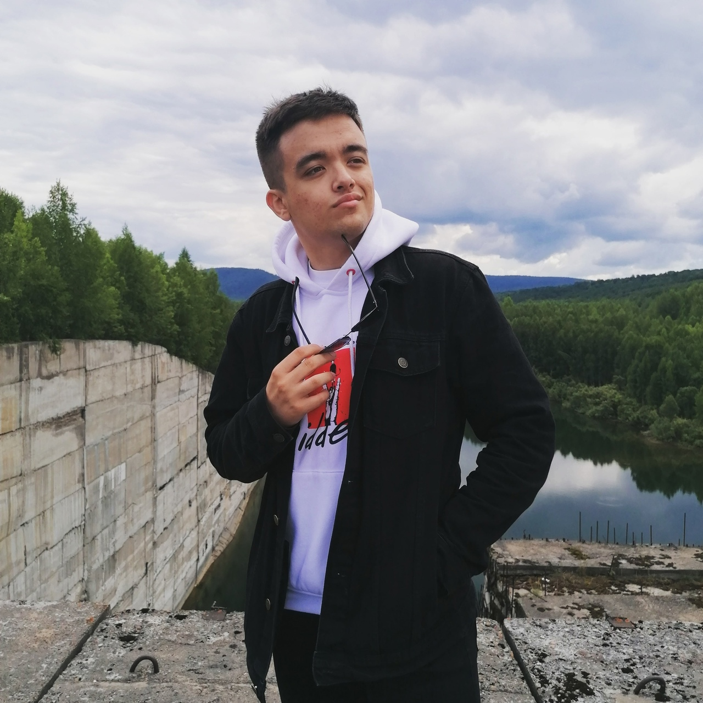
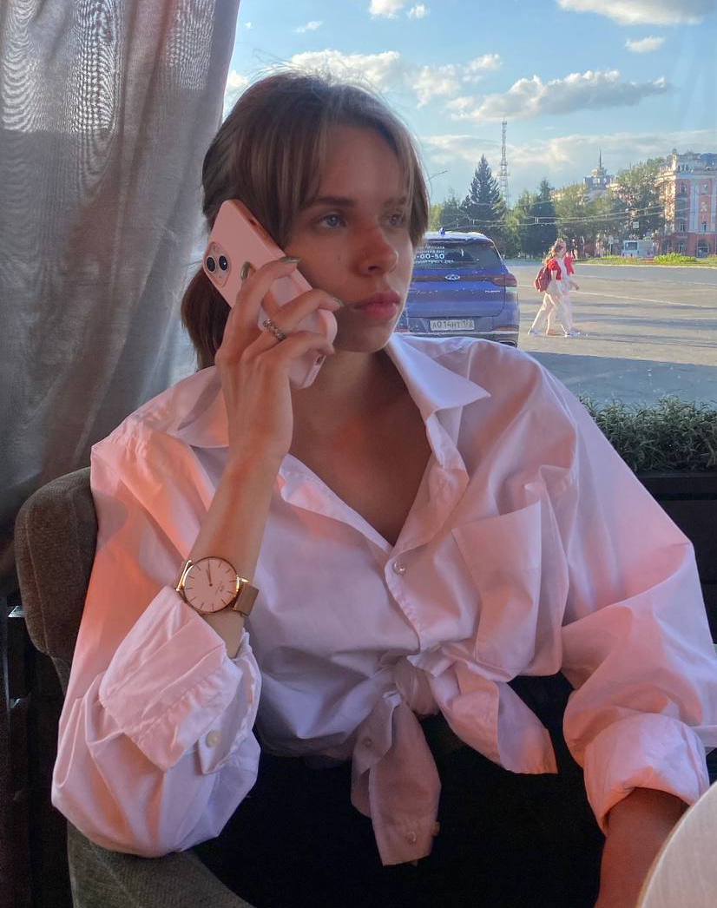
КОМАНДА СТАРТАПА
ЛИДЕР (CEO)
Беляев Александр
ТЕХНОЛОГ, РАЗРАБОТЧИК (CTO)
Мария Закора
‹#›

Slide 11
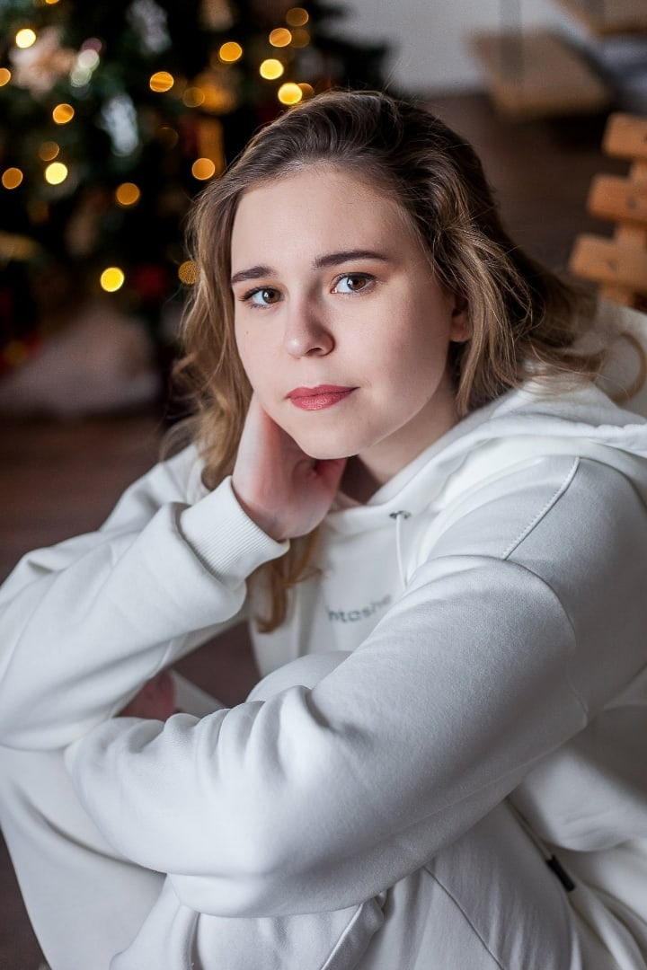
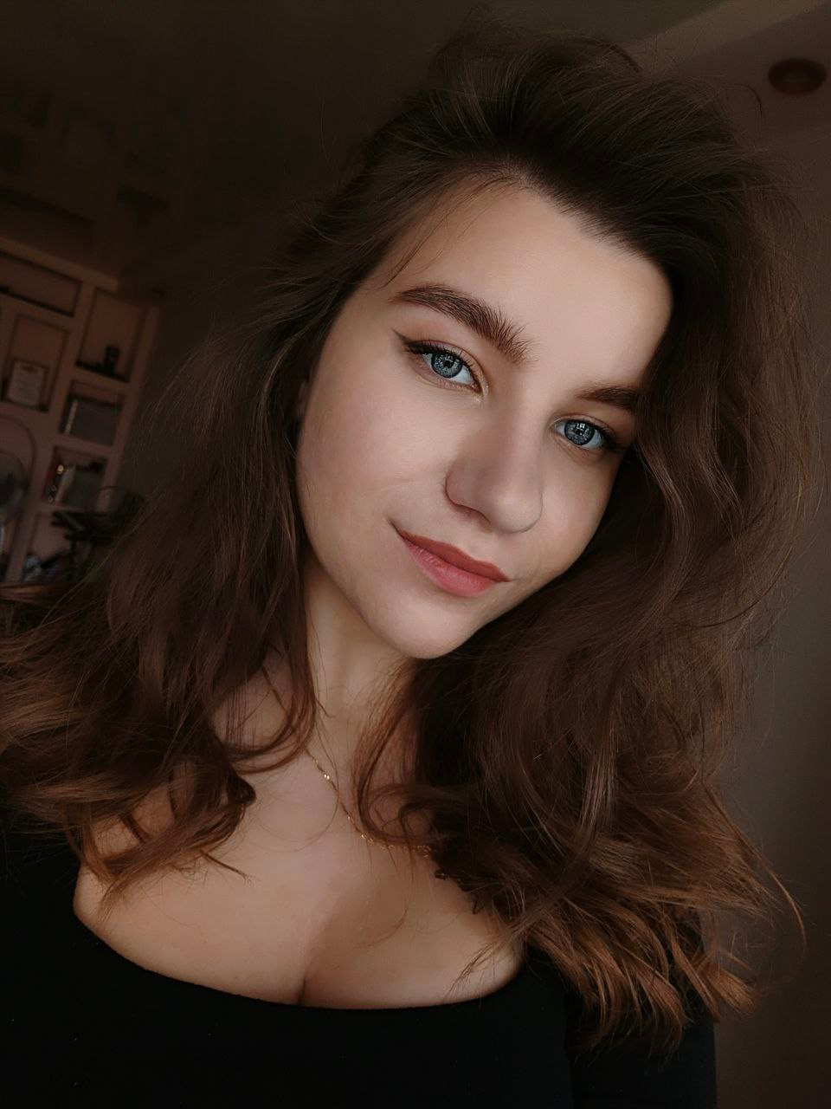
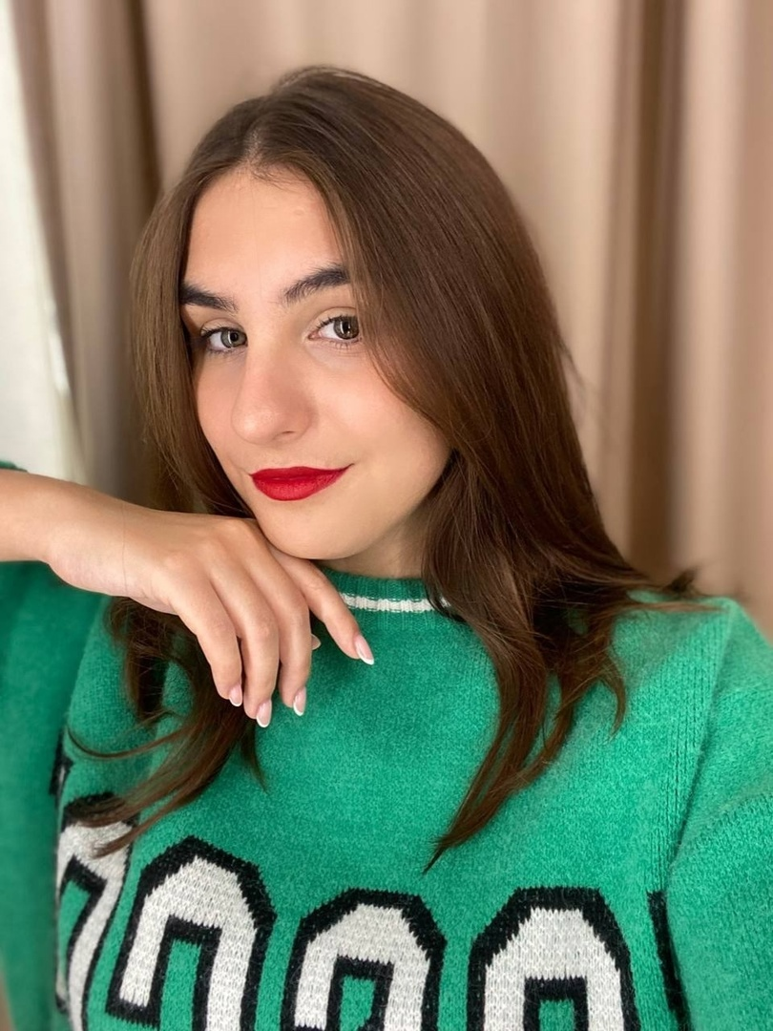
КОМАНДА СТАРТАПА
АНАЛИТИК ДАННЫХ
Алена Бушмина
МАРКЕТОЛОГ (СMO)
Голова Валерия
ДИЗАЙНЕР
Алексеева Валерия
‹#›

Slide 12

ПЛАНЫ РАЗВИТИЯ
Исследовать рынок компаний, предлагающих услуги разработки и machine learning в инхаус-формате, выбрать отвечающую нашим запросам
Исследовать рынок студий дизайна, оказывающих услуги UX-UI дизайна "под ключ", выполнить аналогичные шаги
Разработать контент-план публикаций о нашем сервисе в профильных интернет-источниках (vc, cossa, хабр и т.д.), выбрать каналы продвижений в рамках запуска таргетированной рекламы и показа контекстной, подготовить медиаплан (креативы, утп, ретаргетинг и т.д.) с учетом целевой аудитории, её портрета, полученных в результате CustDev.
Согласовать бюджет, юнит-экономику.
‹#›

Slide 13

КОНТАКТЫ ЛИДЕРА
Беляев Александр Максимович
Тел: +7 923 494 0513
E-mail: alexbelyaev26@yandex.ru
Telegram: @alxblv26
‹#›

